Slide 1


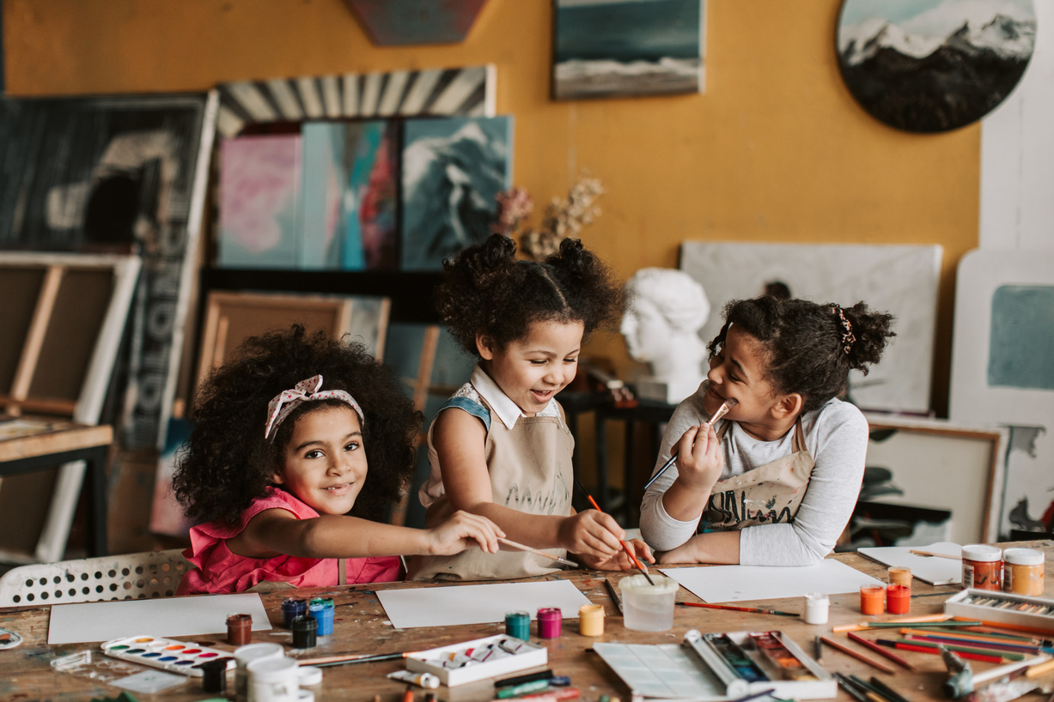


Kompleksowy program rozwojowy dla Niepublicznej Szkoły Podstawowej w Rękusach
Rękusy dnia, 18 grudnia 2024 r.

Slide 2



https://operator.edu.pl/pl/
OKRES REALIZACJI PROJEKTU :
02.09.2024 – 31.07.2026
CEL PROJEKTU :
Wrost równego dostępu do dobrej jakości włączającego kształcenia. Nasze wsparcie realizowane jest w oparciu o indywidualnie zdiagnozowane potrzeby Niepublicznej Szkoły Podstawowej im. rtm. Witolda Pileckiego w Rękusach poprzez objęcie 50 uczniów ze SPE zajęciami dodatkowymi. Projekt przewiduje wzrost kompetencji kluczowych, umiejętności podstawowych i przekrojowych 45 ucz. tj. 90% uczestników oraz podniesienie kompetencji zawodowych 11 nauczycieli, a także warsztaty dla 36 rodziców.

Slide 3
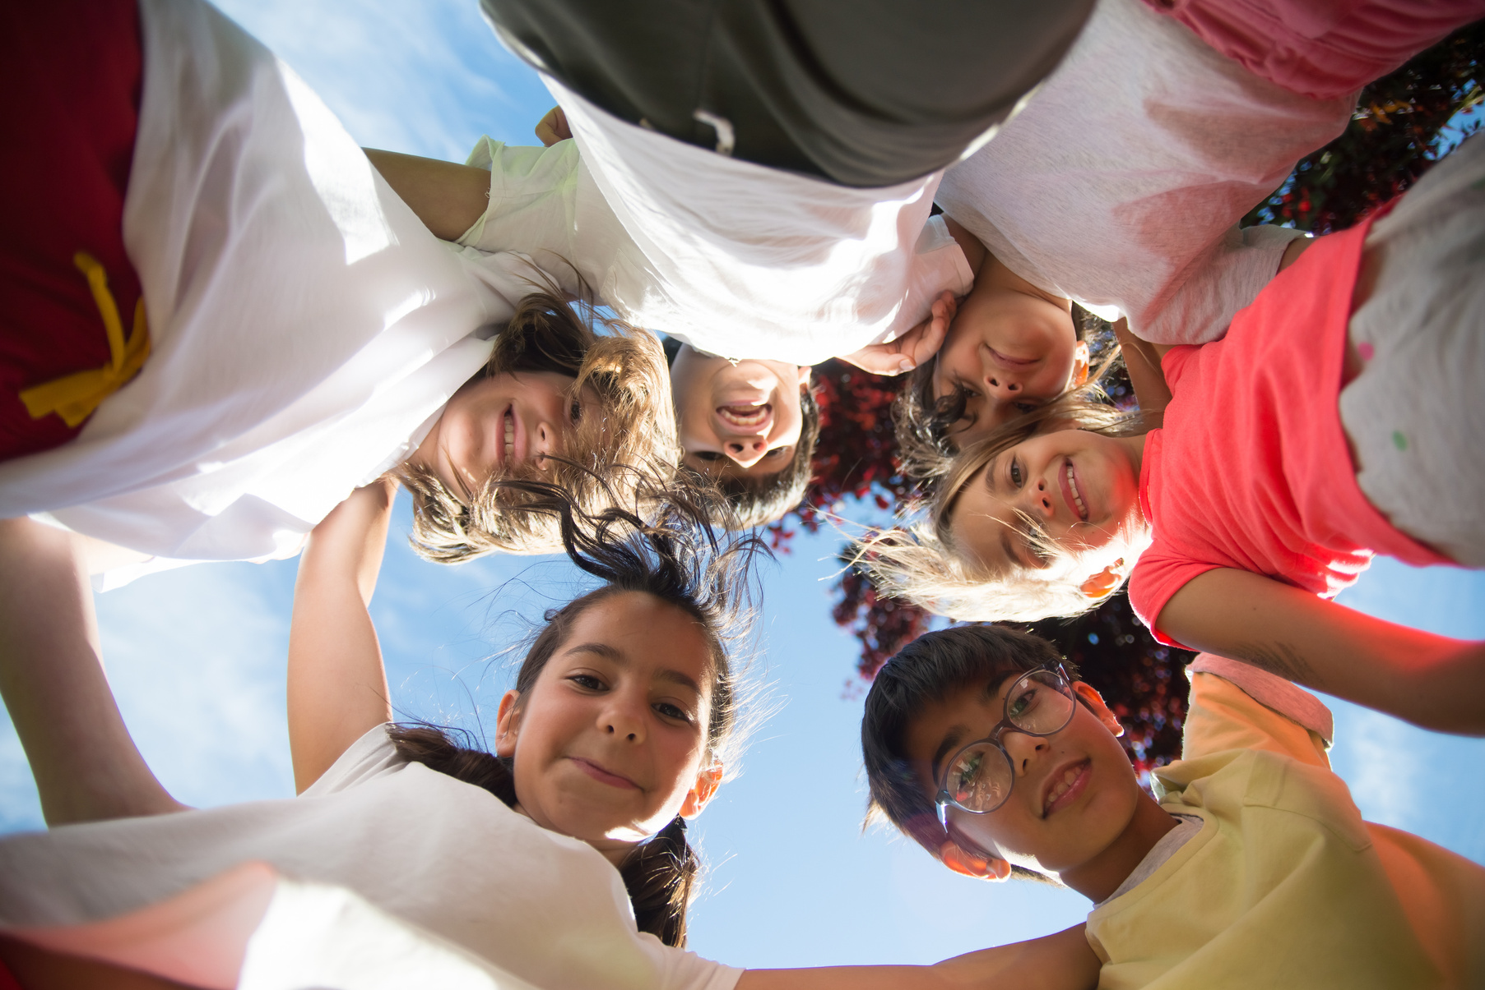


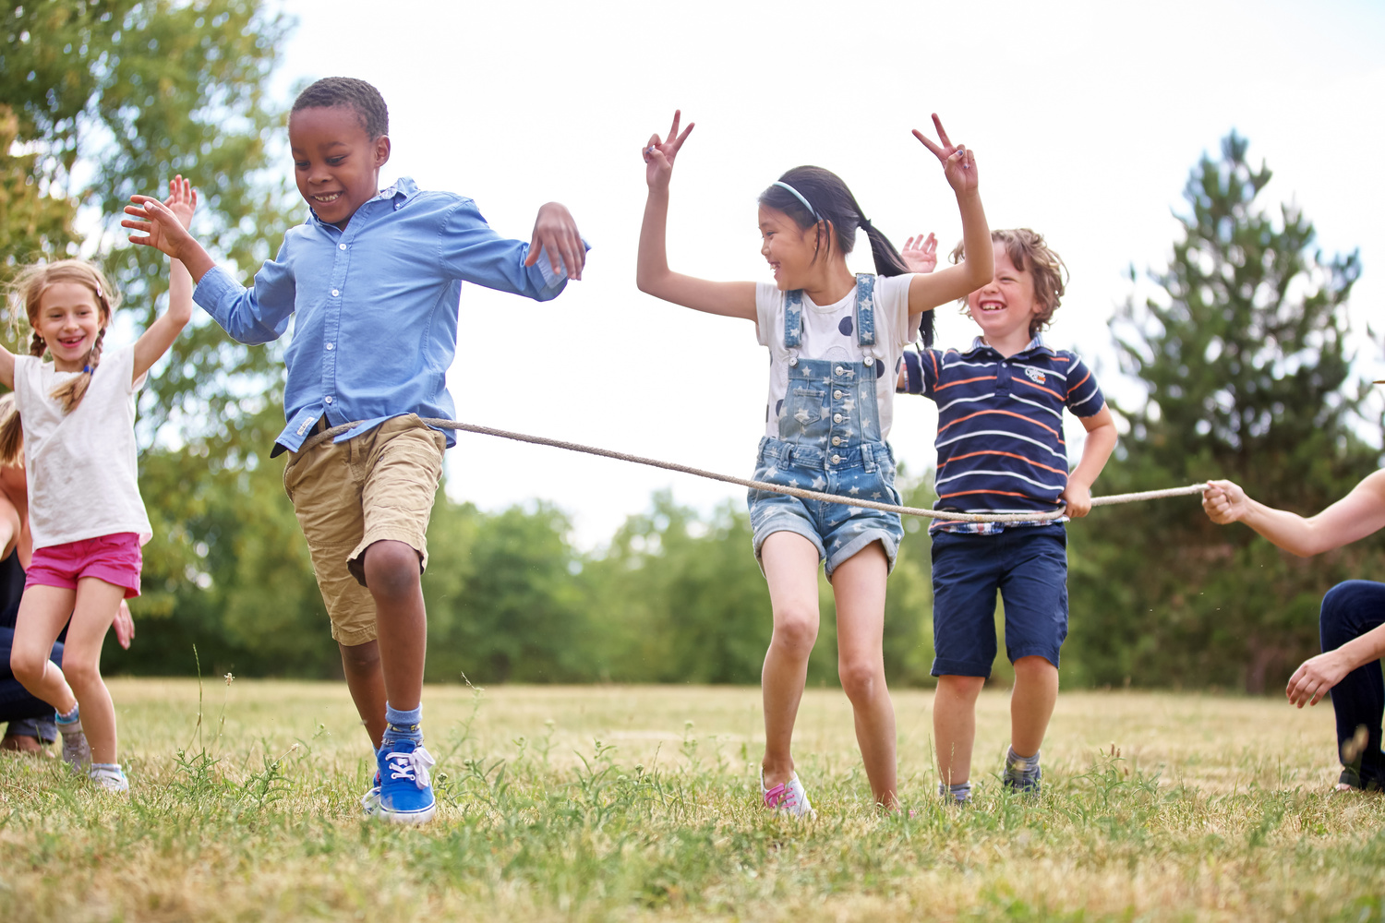
Larana, Inc.
https://operator.edu.pl/pl/
Company
GRUPA DOCELOWA:
Uczniowie klas I-VIII Niepublicznej Szkoły Podstawowej im. rtm. Witolda Pileckiego w Rękusach prowadzącej kształcenie ogólne, uczniowie w wieku 6-15 lat.
Wsparciem zostanie objętych: 50 U (20dz/30ch), w tym: 50U (20dz,30ch) ze specjalnymi potrzebami edukacyjnymi (100%),
uczniów z autyzmem
uczniów ze zdolnościami manualnymi
uczniów z orzeczeniem o stopniu niepełnosprawności (niepełnosprawność ruchowa, niepełnosprawność umysłowa)
z opiniami PPP (afazja, niepełnosprawność intelektualna w st. lekkim sprzężona z ruchową, n. intelektualna w stopniu umiarkowanym sprzężona z ruchową, spectrum autyzmu, n.w stopniu lekkim, objęcie pomocą psychologiczno-pedagogiczną)
z opiniami pedagoga/ wychowawcy (uzdolnienia/ dysleksja, dysortografia, dysgrafia)

Slide 4
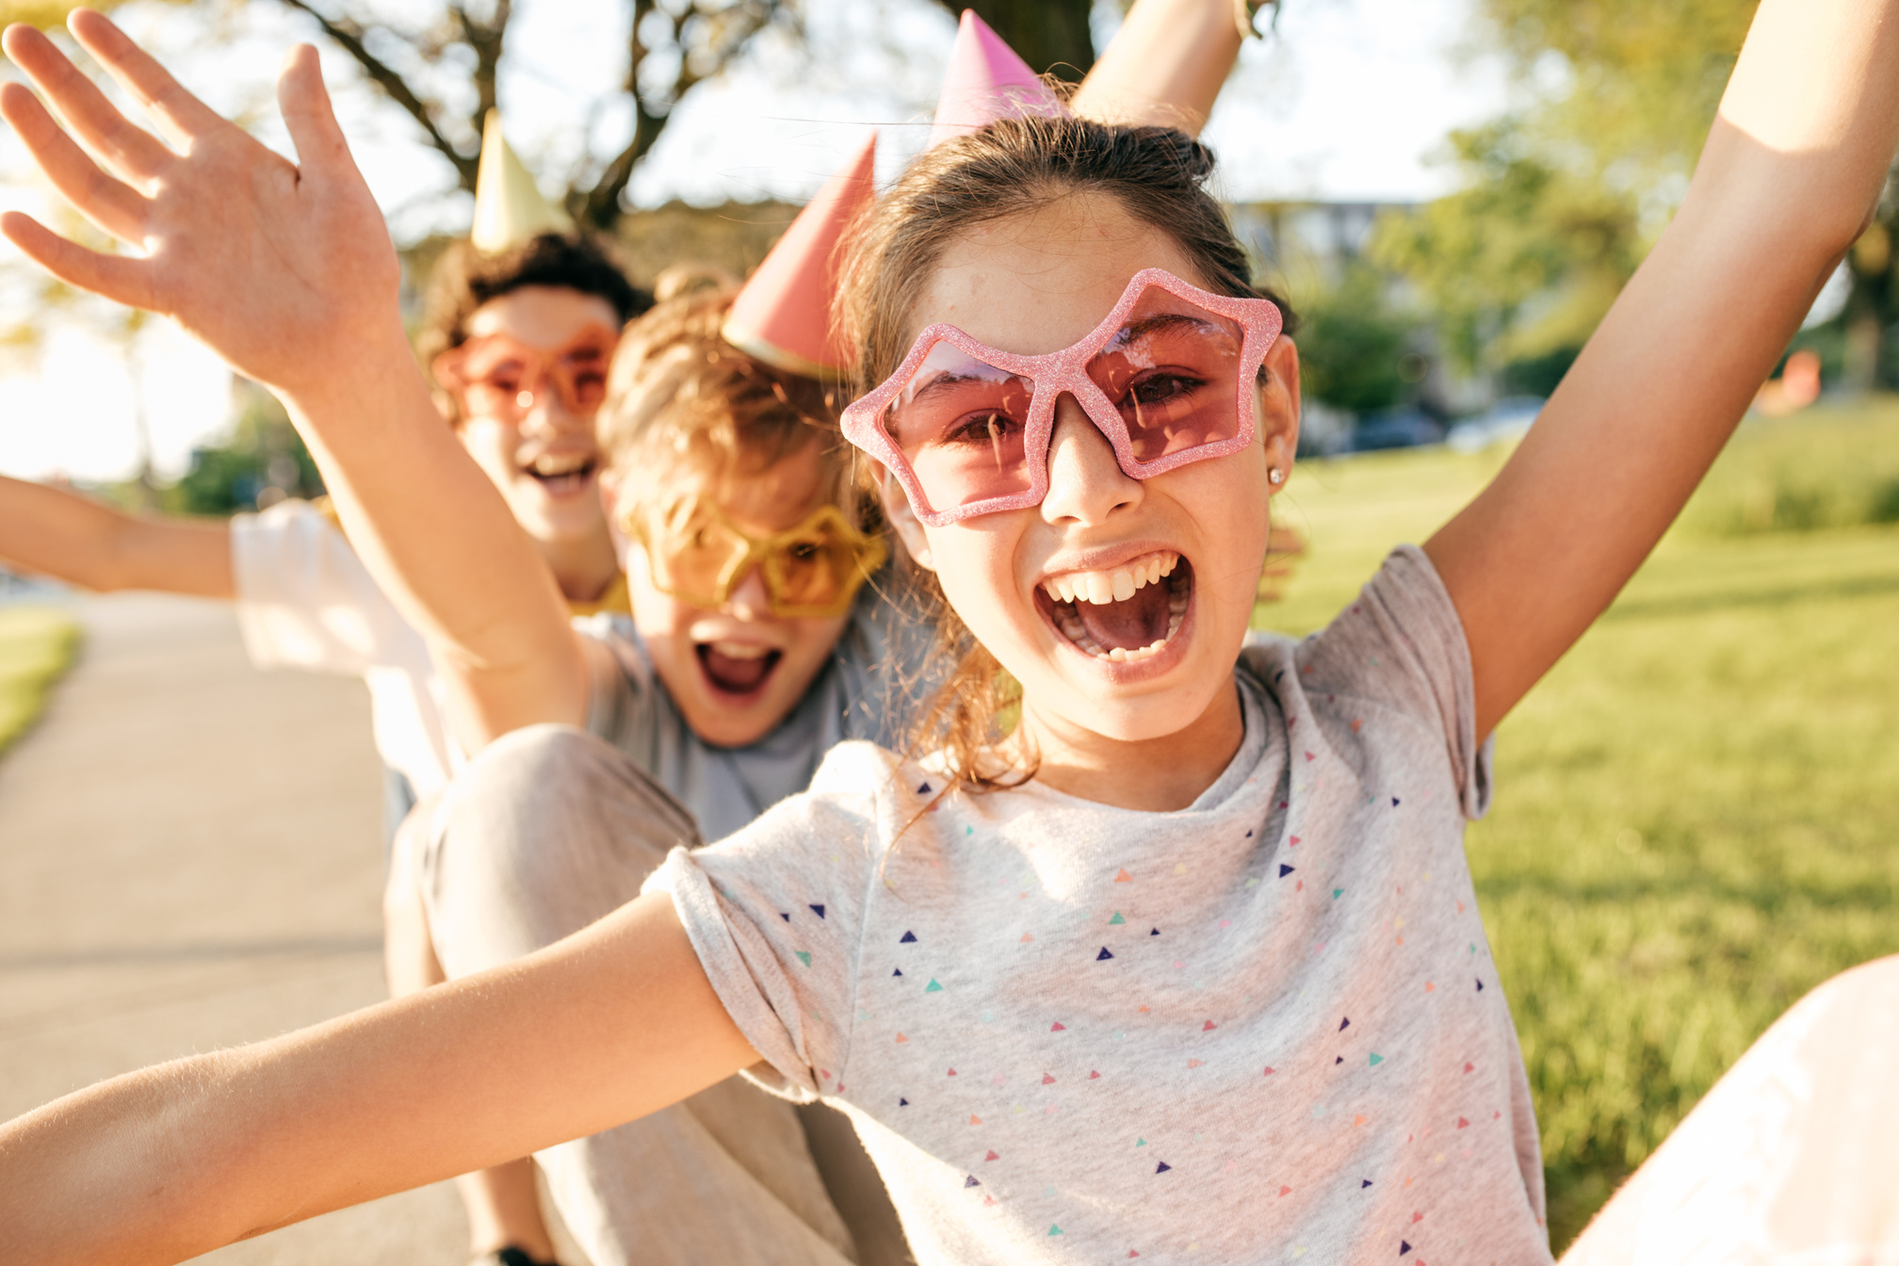
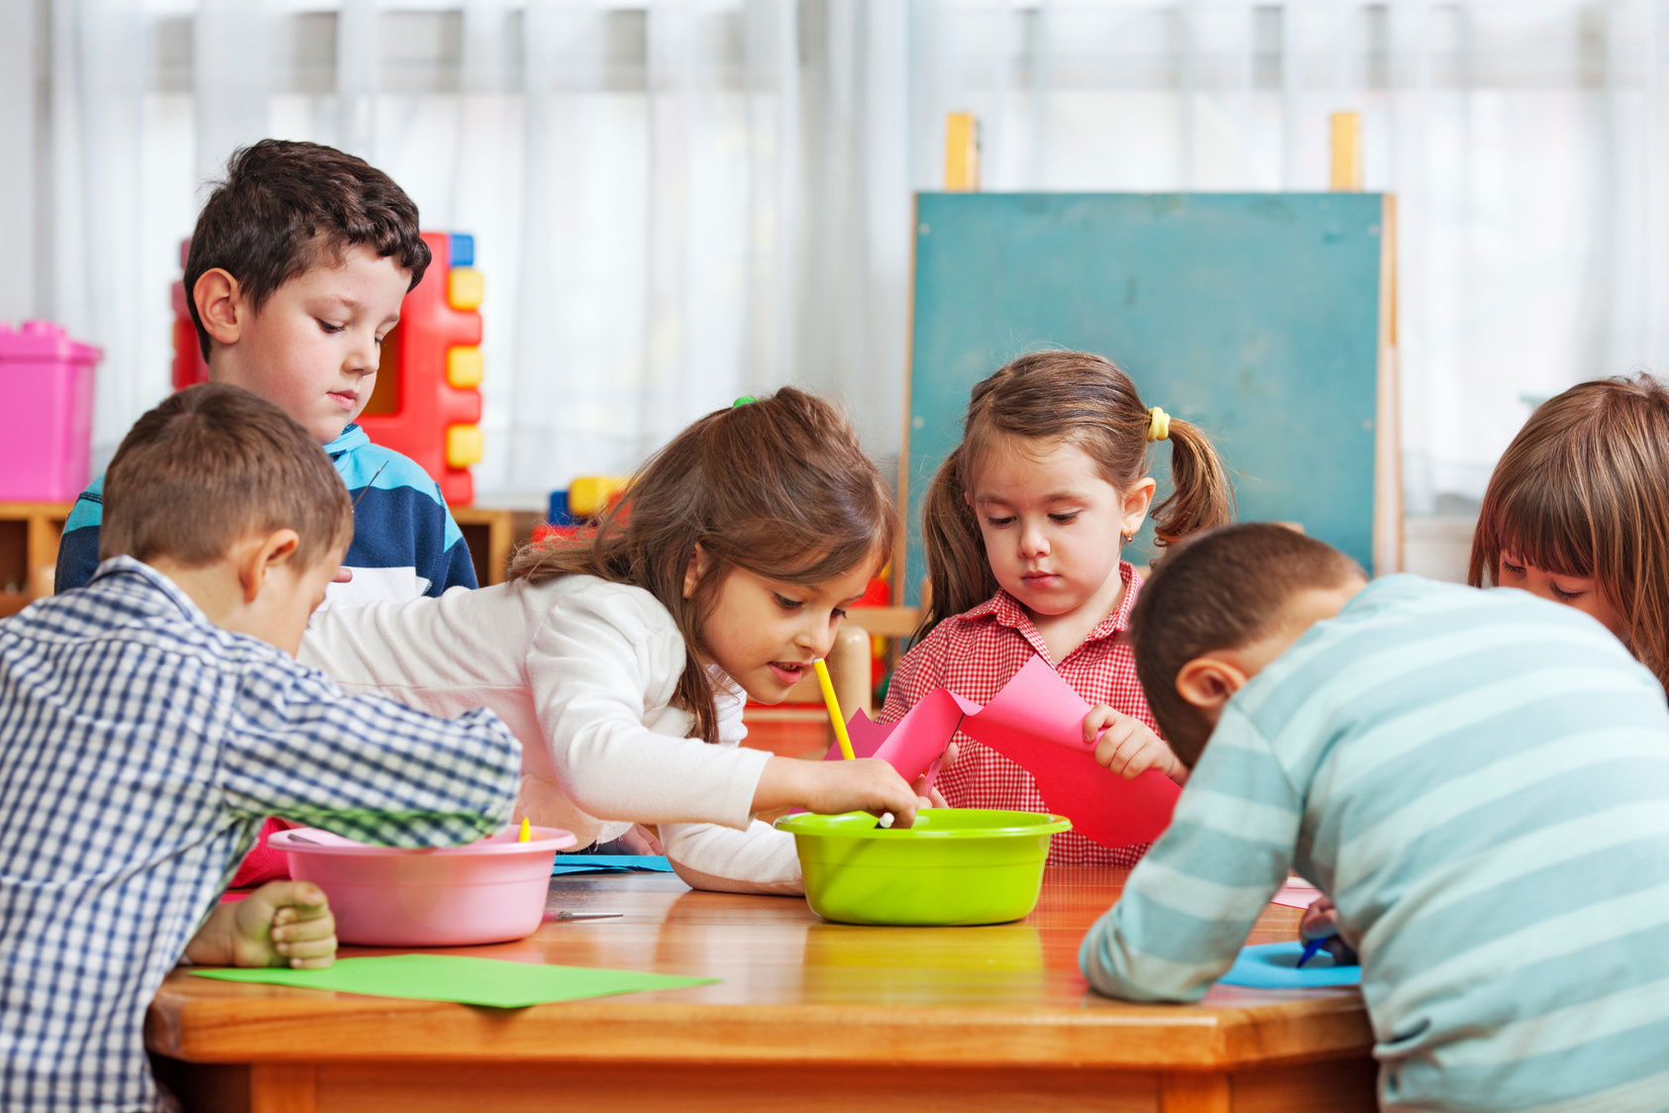
https://operator.edu.pl/pl/
DZIAŁANIA
W PROJEKCIE
www.reallygreatsite.com

Slide 5



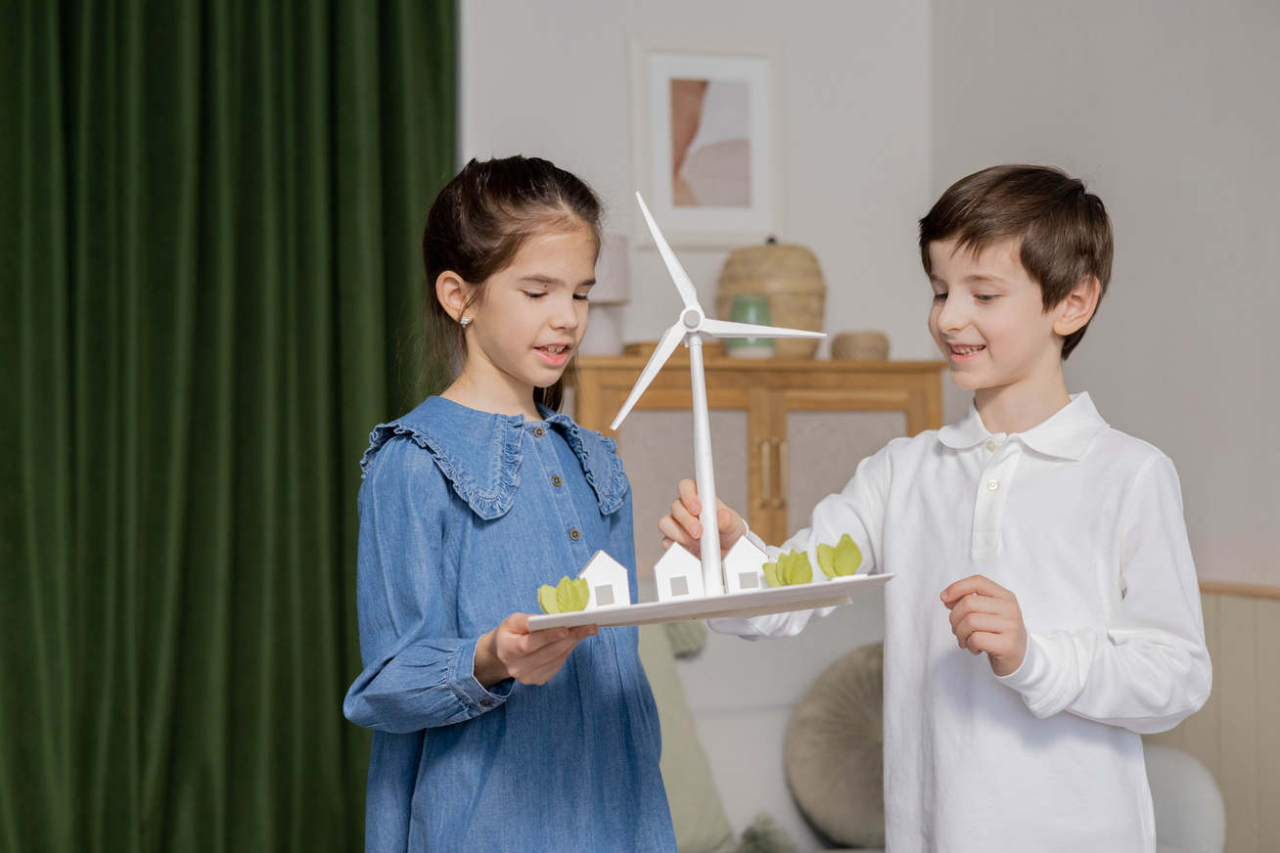
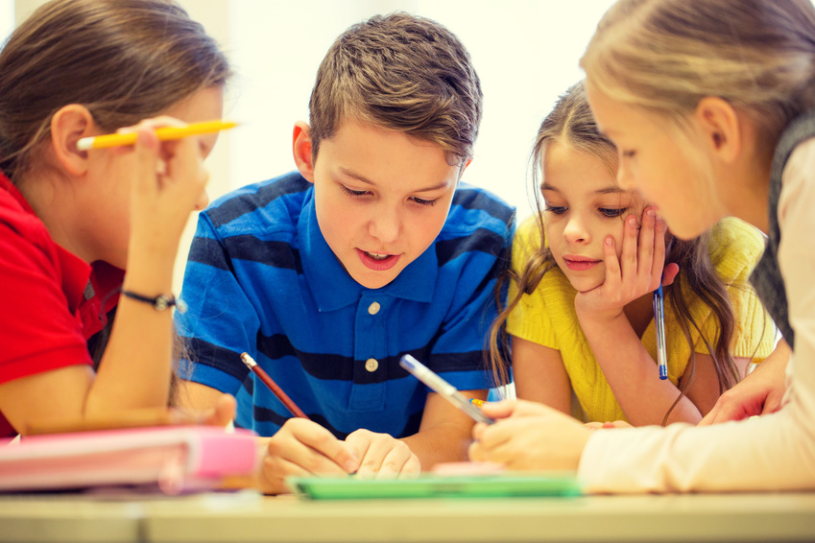
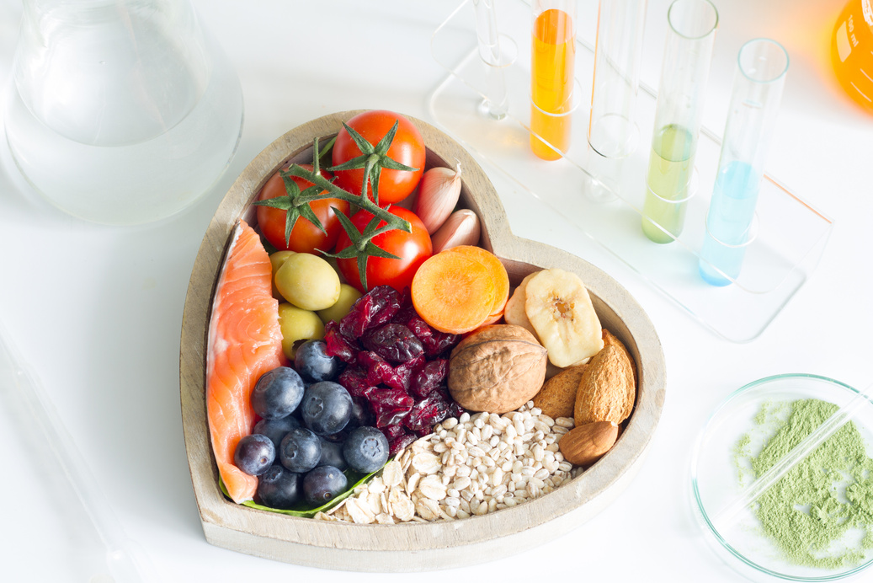

ZAJĘCIA ROZWIJAJĄCE KOMPETENCJE KLUCZOWE:
"Razem
dla planety,,
"Twórcze przygody"
"Zdrowie, balans i aktywność"
"Kreatywni artyści"
"Startup Kids"
zajęcia rozwijające zainteresowania zakresie przedsiębiorczości
zajęcia rozwijające zainteresowania w zakresie edukacji ekologicznej
zajęcia rozumienia i tworzenia informacji pisemnej
zajęcia prozdrowotne
zajęcia rzemiosła artystycznego

Slide 6
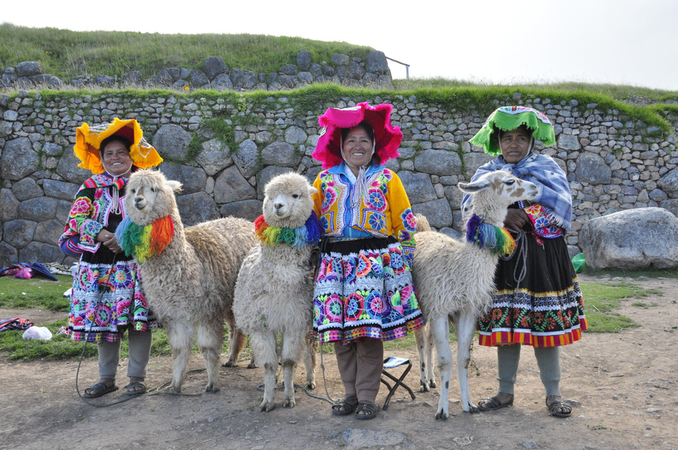
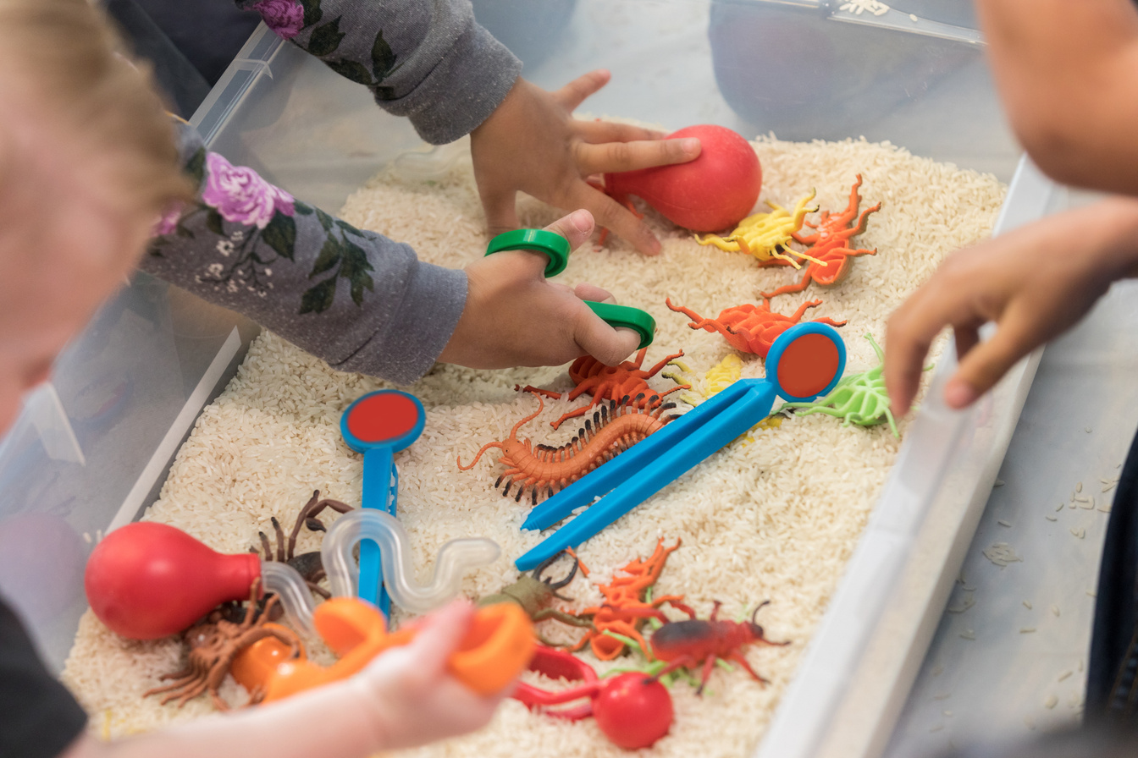

TWORZENIE WARUNKÓW DO REALIZACJI EDUKACJI WŁĄCZAJĄCEJ
"Zabawa
z alpakami"
"Ćwiczenia z sensoryką"
„Przyjacielska szkoła"
Warsztaty zapobiegający przemocy rówieśniczej, w tym radzenie sobie z cyberprzemocą
Zajęcia terapeutyczne - alpakoterapia
Zajęcia integracji

Slide 7
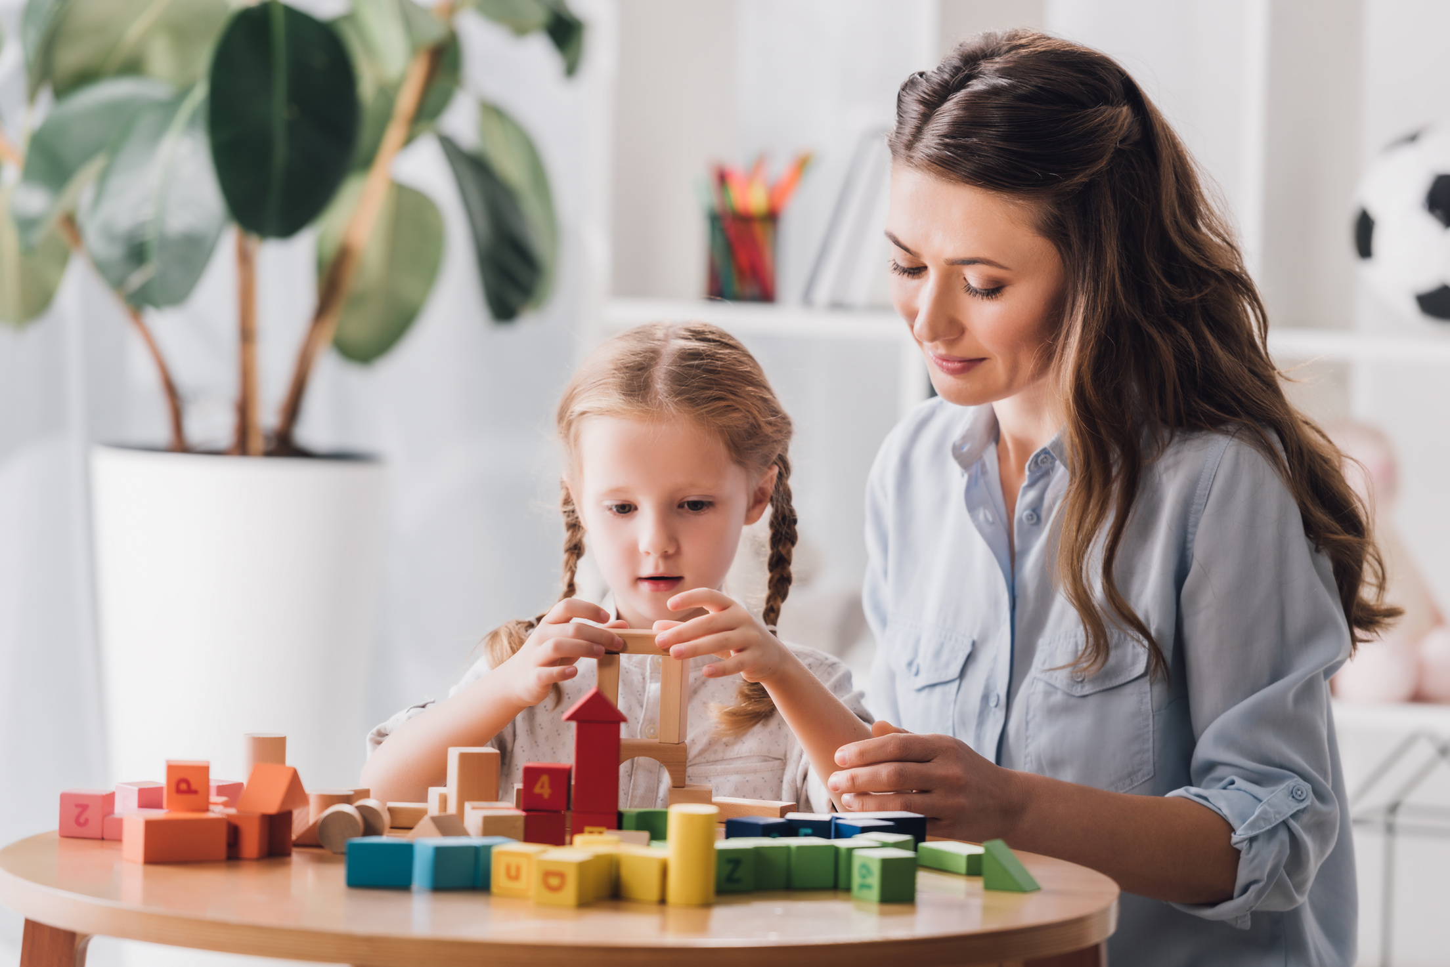


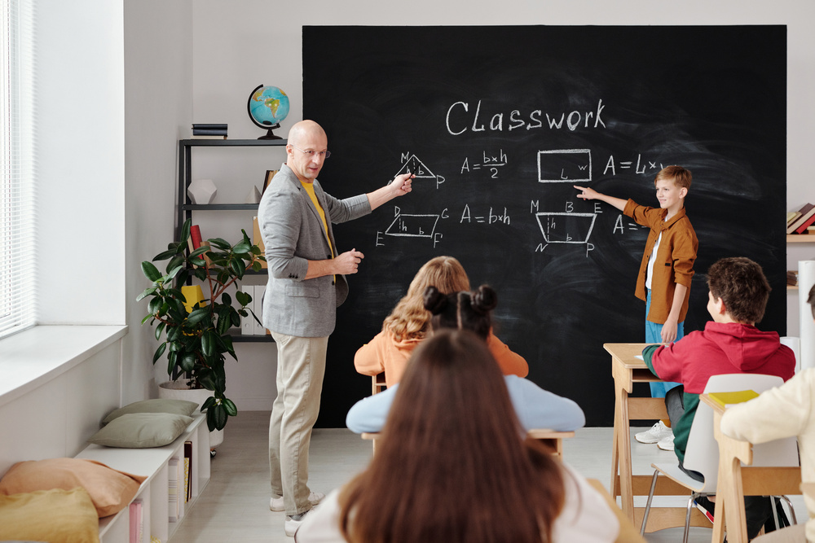
https://operator.edu.pl/pl/
Larana, Inc.
Company
WSPARCIE UCZNIÓW Z AUTYZMEM:
Zatrudnienie asystenta ucznia ze specjalnymi potrzebami
Konsultacje dla rodziców dzieci z autyzmem w PPP w Ełku
Spotkanie konsultacyjne dla kadry pedagogicznej nt. ucznia z autyzmem

Slide 8
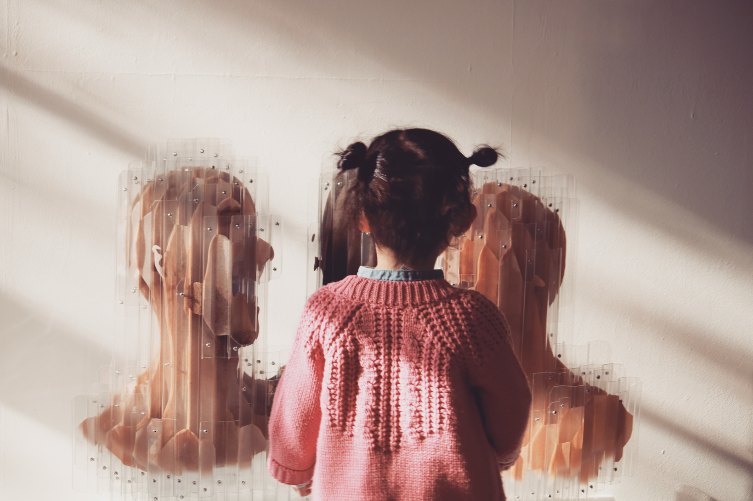
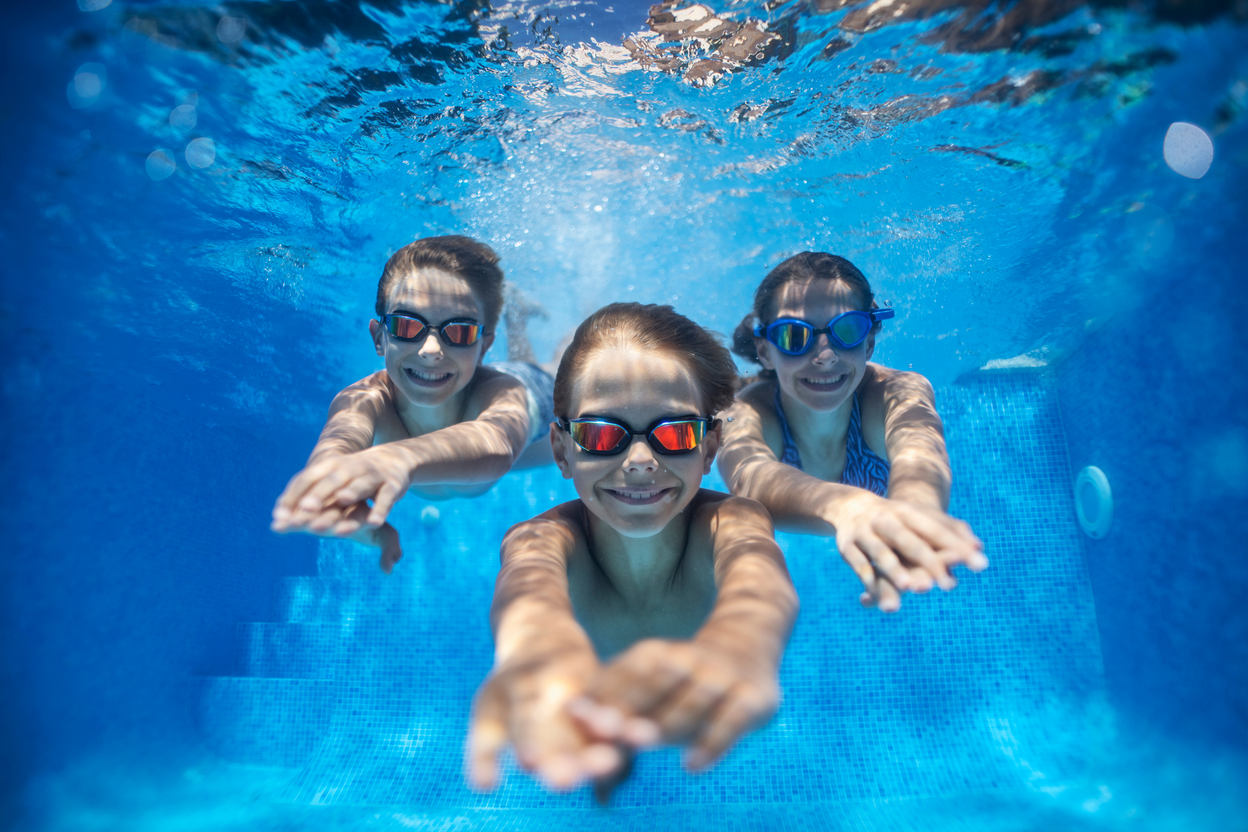
EUDKACJA POZA PORMALNA
Wyjazdy i wyjścia edukacyjne
Muzeum Michała Kajki w Ogródku
k. Orzysza
Warsztaty z dziedzictwa kulturowego w Miejskim Ośrodku Doskonalenia Nauczycieli
Muzeum Warmii i Mazur w Olsztynie
lekcje biblioteczne - Gminna Biblioteka w Stradunach
Gminna Biblioteka w Nowej Wsi Ełckiej,
Zajęcia kreatywne w Ełckim Centrum Kultury w Ełku
Zajęcia sportowe na pływalni

Slide 9


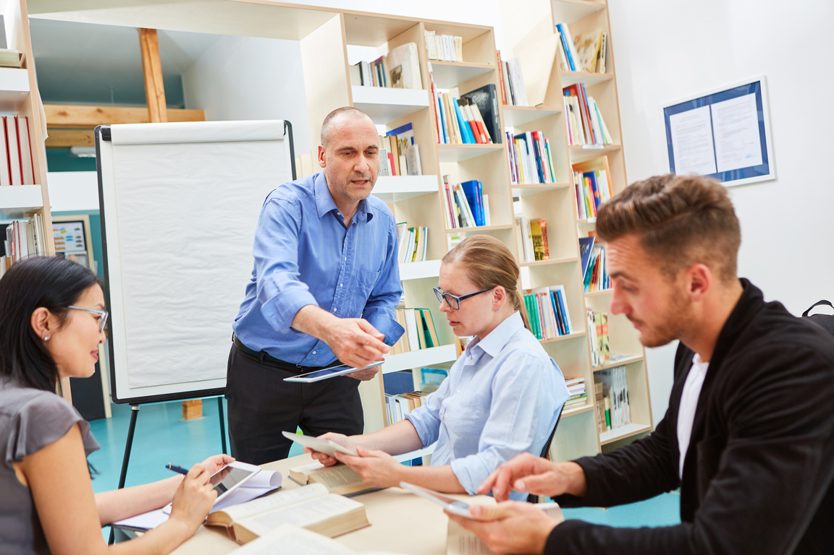
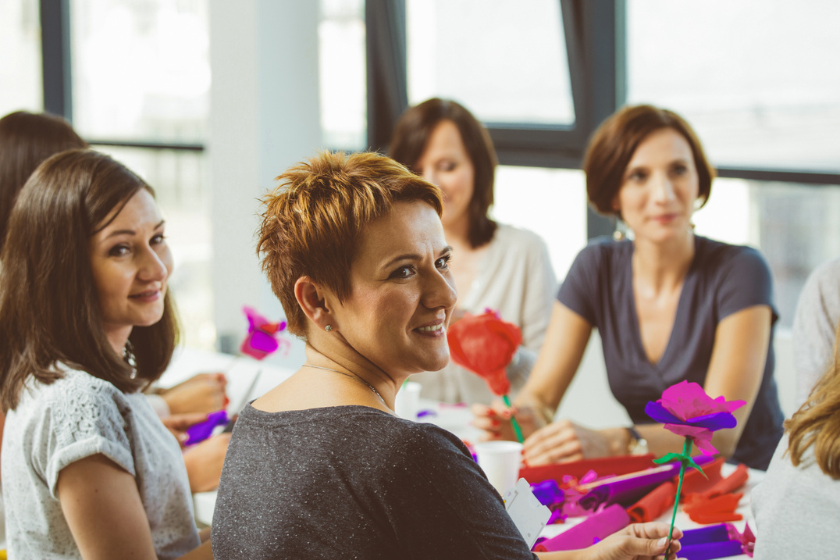
https://operator.edu.pl/pl/
Larana, Inc.
DZIAŁANIA UŚWIADAMIAJĄCE ZWIĄZANE Z PRZECIWDZIAŁANIEM DYSKRYMINACJI
Zajęcia dla uczniów kształtujące postawy antydyskryminacyjne "Edukacja bez uprzedzeń"
Szkolenie dla nauczycieli kształtujące postawy antydyskryminacyjne
Warsztaty dla rodziców dotyczące przeciwdziałania dyskryminacji w domu i otoczeniu

Slide 10

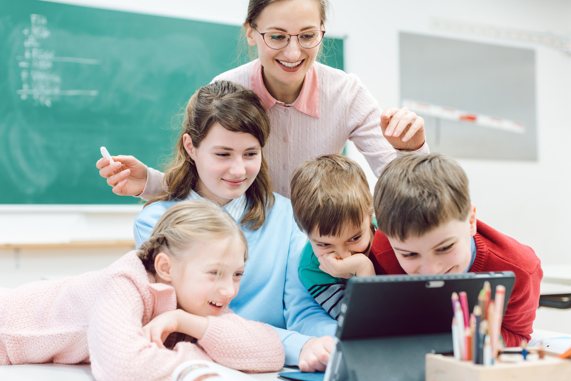
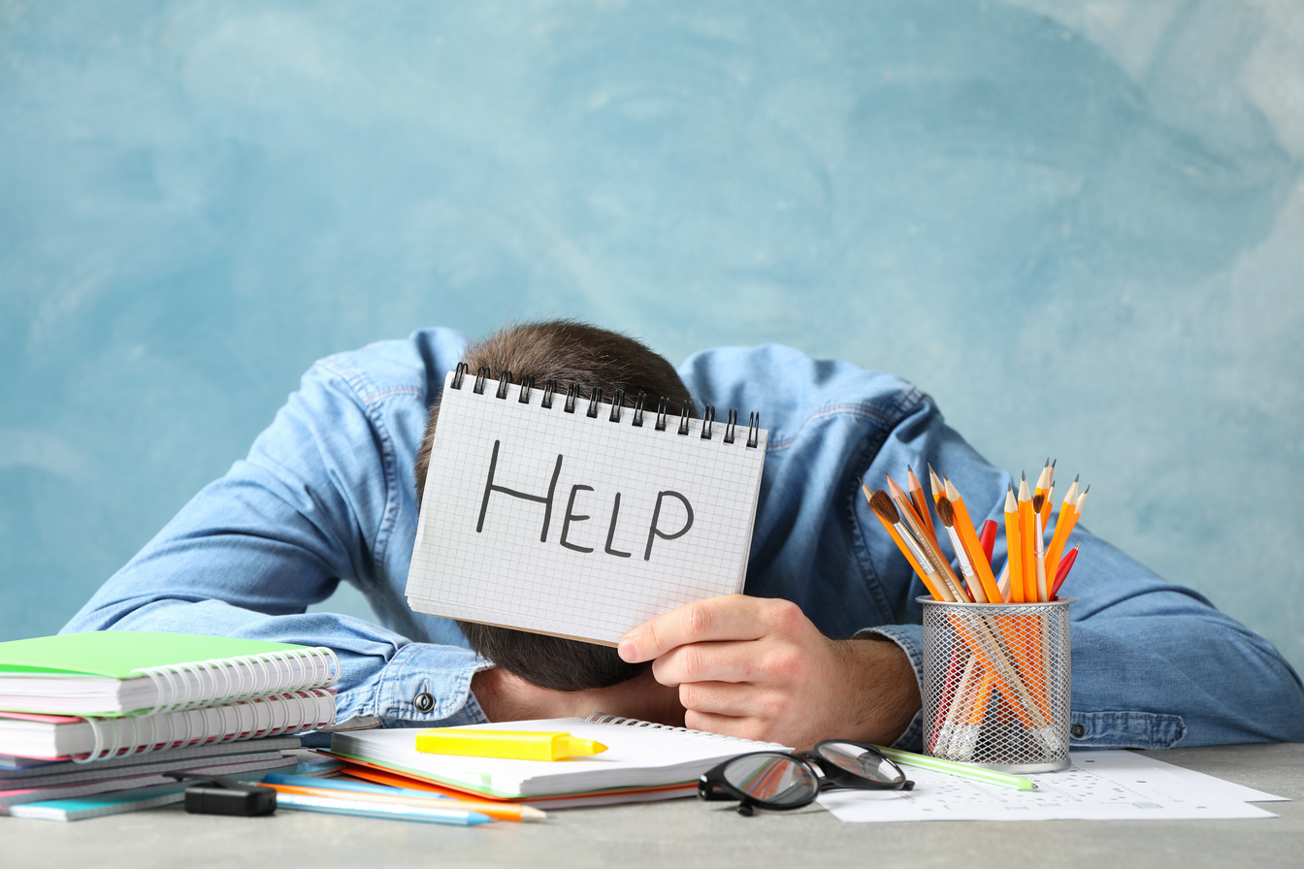
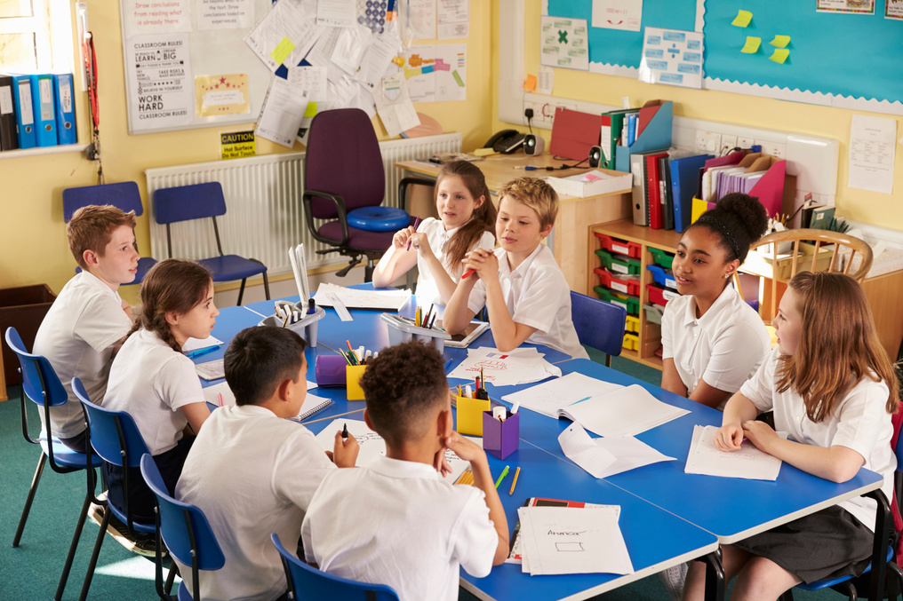
https://operator.edu.pl/pl/
Larana, Inc.
KURSY
DLA KADRY PEDAGOGICZNEJ:
Praca z uczniem ze specjalnymi potrzebami rozwojowymi i edukacyjnymi
Jak radzić sobie z trudnymi zrachowaniami dzieci w zakresie zaburzeń
Jak mediować z uczniem oraz jak rozwiązywać konflikty z uczniem

Slide 11
DZIĘKUJĘ
ZA UWAGĘ :)
PATRYCJA WEDLER KOORDYNATOR PROJEKTU

